Slide 1



Ekosystém kybernetické ochrany
Jan Brejcha
Sales Innovation Manager
awin IT, s. r. o.

Slide 2
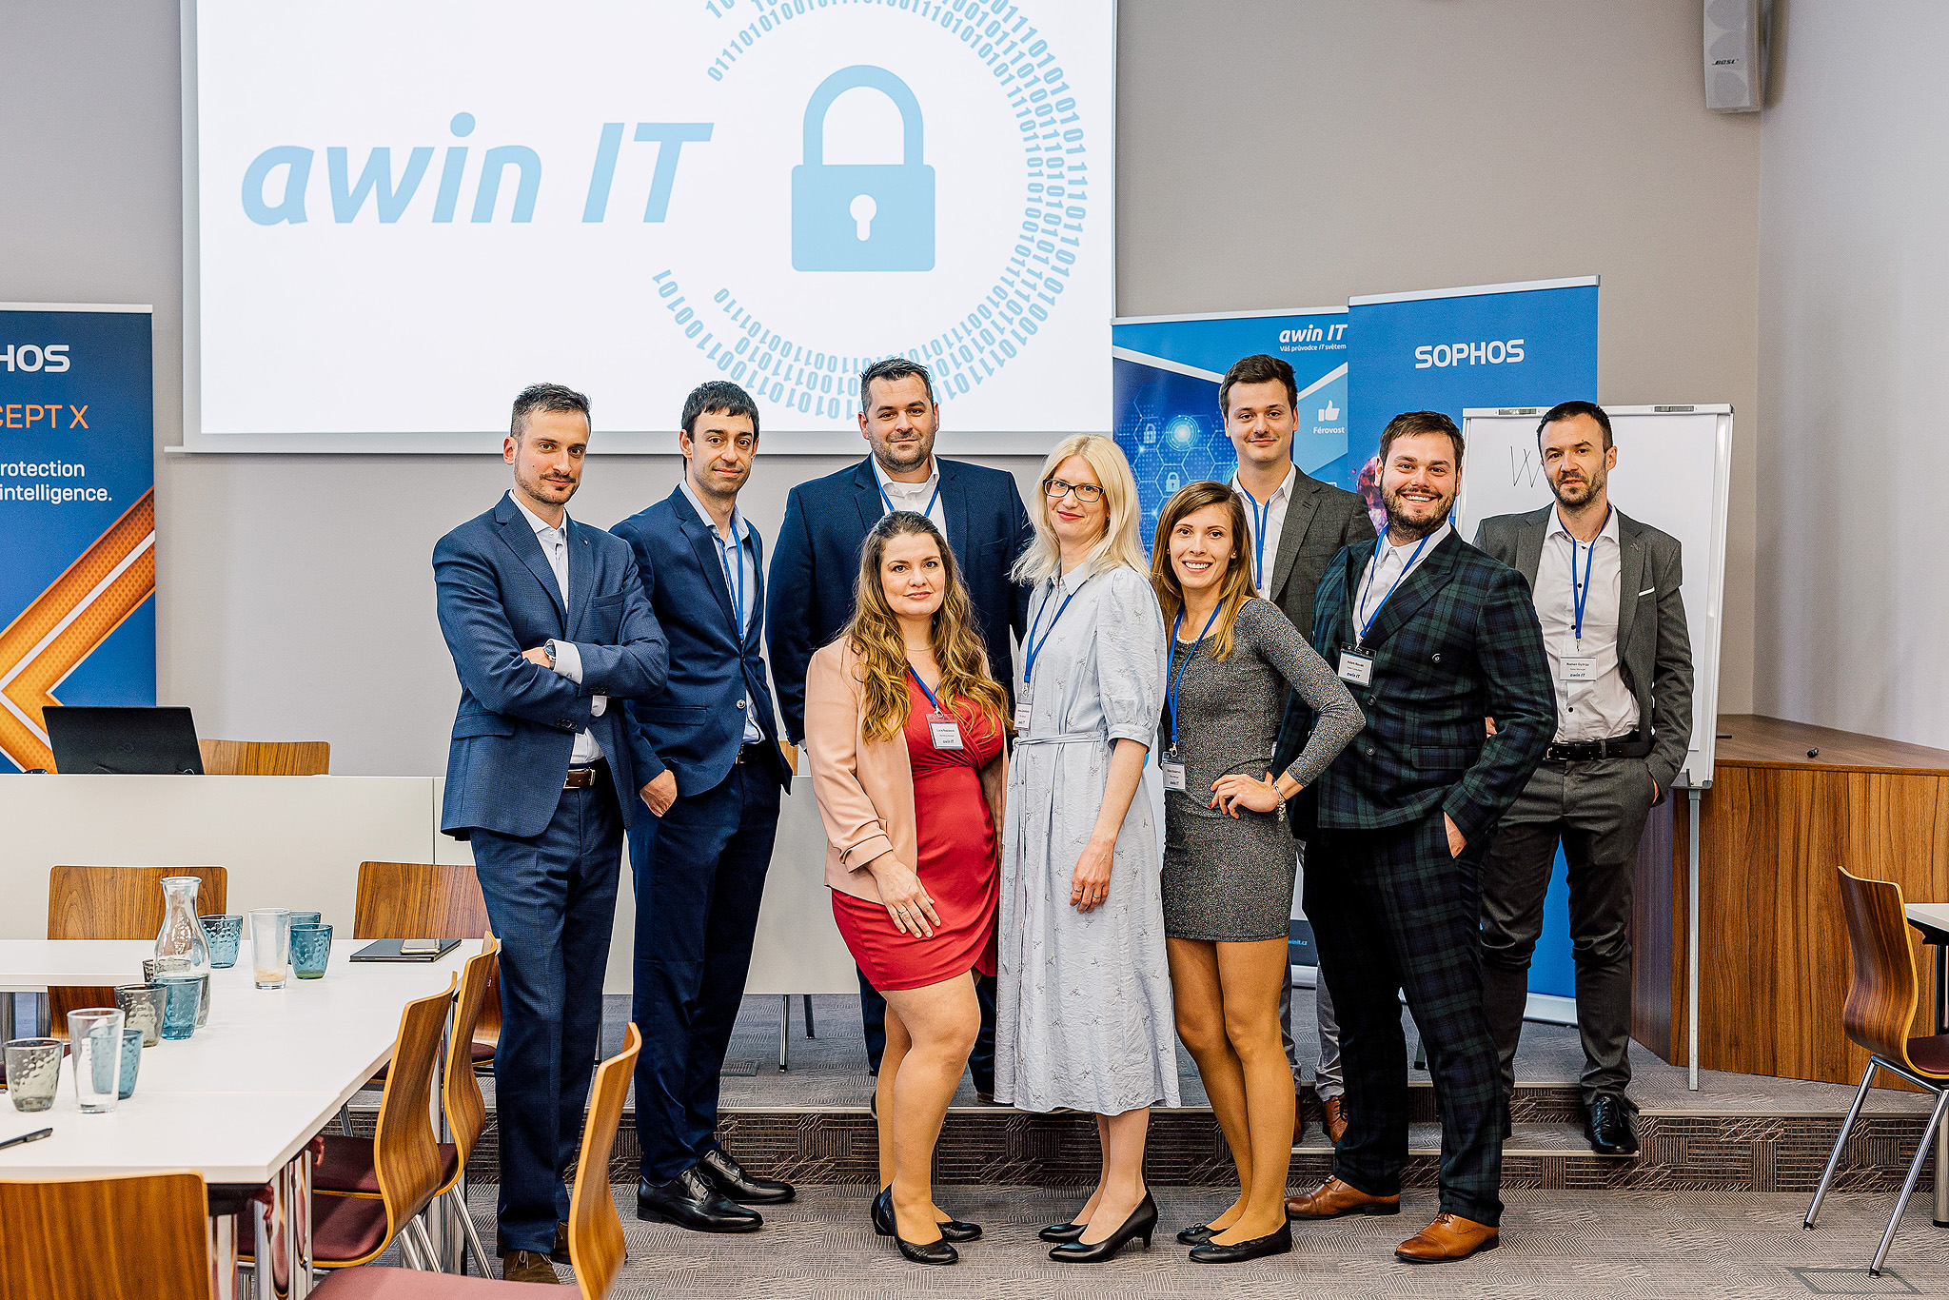
Kdo jsme?
Specialisté na IT bezpečnost
Pomáháme zákazníkům v soukromém i veřejném sektoru
Strategie win - win
Vytváříme profesionální a dlouhodobé vztahy

Slide 3


Slide 4

Vývoj kybernetických útoků
Trojan AIDS
Concept
I Love You
Shamoon
Virus Vienna
One Half
Melissa
Zotob
Stuxnet
WannaCry
Virus Brain
Michelangelo
Chernobyl
Mydoom
Conficker
Petya
Hafnium
1986
1990
1994
1998
2000
2004
2010
2016
2024
1987
1992
1995
1999
2005
2008
2012
2017
2021

Slide 5

Vývoj kybernetických útoků
Trojan AIDS
Concept
I Love You
Shamoon
Virus Vienna
One Half
Melissa
Zotob
Stuxnet
WannaCry
Virus Brain
Michelangelo
Chernobyl
Mydoom
Conficker
Petya
Hafnium
1986
1990
1994
1998
2000
2004
2010
2016
2024
1987
1992
1995
1999
2005
2008
2012
2017
2021
Začátky útoků a první malwary

Slide 6
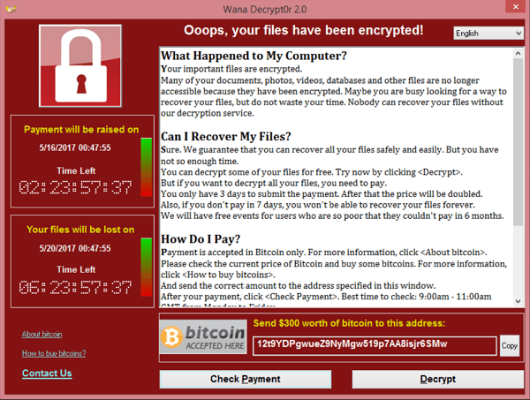
Vývoj kybernetických útoků
Trojan AIDS
Concept
I Love You
Shamoon
Virus Vienna
One Half
Melissa
Zotob
Stuxnet
WannaCry
Virus Brain
Michelangelo
Chernobyl
Mydoom
Conficker
Petya
Hafnium
1986
1990
1994
1998
2000
2004
2010
2016
2024
1987
1992
1995
1999
2005
2008
2012
2017
2021
Ransomwary a masivní útoky

Slide 7

Vývoj kybernetických útoků
Trojan AIDS
Concept
I Love You
Shamoon
Virus Vienna
One Half
Melissa
Zotob
Stuxnet
WannaCry
Virus Brain
Michelangelo
Chernobyl
Mydoom
Conficker
Petya
Hafnium
1986
1990
1994
1998
2000
2004
2010
2016
2024
1987
1992
1995
1999
2005
2008
2012
2017
2021
Cílené útoky
a „rafinované“ malwary

Slide 8

Vývoj kybernetických útoků
Trojan AIDS
Concept
I Love You
Shamoon
Virus Vienna
One Half
Melissa
Zotob
Stuxnet
WannaCry
Virus Brain
Michelangelo
Chernobyl
Mydoom
Conficker
Petya
Hafnium
1986
1990
1994
1998
2000
2004
2010
2016
2024
1987
1992
1995
1999
2005
2008
2012
2017
2021
Zvýšená
složitost
útoků

Slide 9

Budoucnost kybernetických útoků
Umělá inteligence a strojové učení
Rozvoj ransomware
Sociální inženýrství a falešné informace
2024
Zero-Day zranitelnosti
Internet věcí (IoT)
Kvantové počítače

Slide 10




Vícevrstvá ochrana na koncových stanicích
Základní
Deep Learning
Anti-ransomware
Anti-exploit
Známé
hrozby
Neznámé spustitelné soubory
Ransomware
Exploits
Útoky bez souborů
Notes:
While there are a ton of innovations in XG Firewall but I’m going to focus on the three most impactful ones here today…
The new Xstream architecture we introduced in v18.
Synchronized Security, which has been a pillar of XG Firewall since it’s introduction, and continues to grow in exicting new ways with every release,
and the integration of XG into Sophos Central providing a game changing way of managing, monitoring and deploying IT Security and SD-WAN.
<adv>
Together, these are solving top customer challenges with network security today.

Slide 11
Sophos
Intercept X

Slide 12
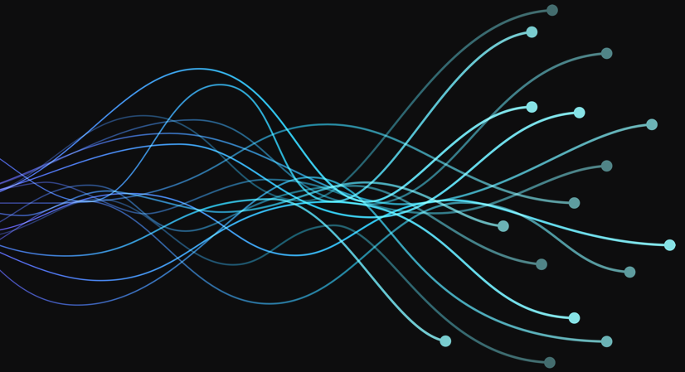
Deep Learning AI
Predictive Security
Zastavuje neznámé hrozby
Chrání proti známému i nikdy neviděnému malwaru
Nespoléhá se na signatury
Efektivní řešení neznámého malware
Extrémně účinný při detekci nového malwaru
K analýze hrozeb používá miliony atributů souborů
Efektivní provoz
Méně jak 20MB
Chrání, i když je zařízení offline

Slide 13

Anti-Ransomware
CryptoGuard aWipeGuard technologie
CryptoGuard
Souborová ochrana
Identifikuje škodlivé šifrování souborů
Izoluje škodlivý process
Automaticky vrací zasažené soubory
WipeGuard
Systémové informace
.DOC
.JPG
.XLSX
WipeGuard
Diskový oddíl
Ochrana disku a bootování
Zabraňuje svévolnému zasahování do systémových oblastí disku
Zastavuje škodlivé procesy
CryptoGuard
Master Boot Record
(MBR)

Slide 14
Anti-Exploit
Příprava
Spouštění
Získání kontroly
Obejití (DEP)
Zveřejnění
Nahrání Payloadu

Slide 15
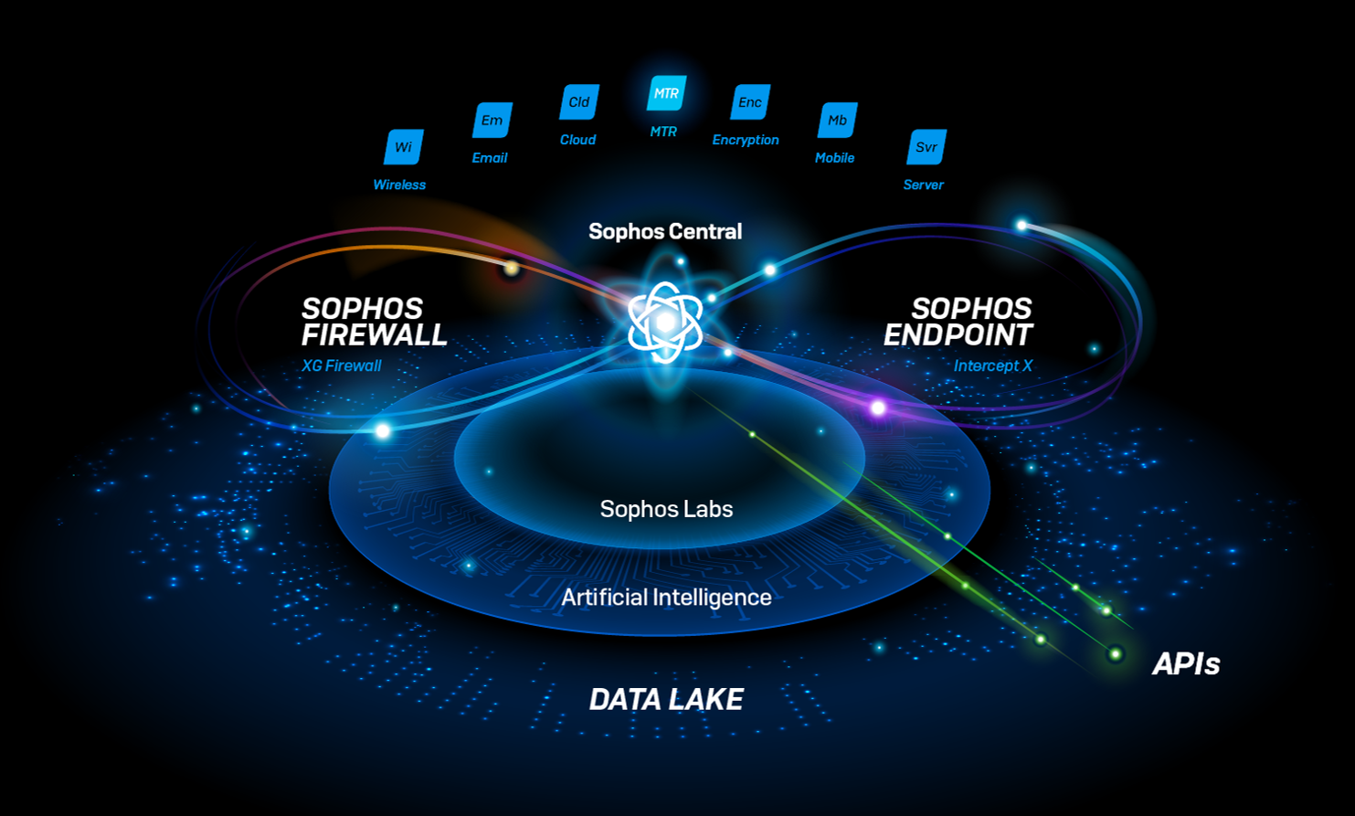
Sophos XDR: True Cybersecurity Ecosystem

Slide 16
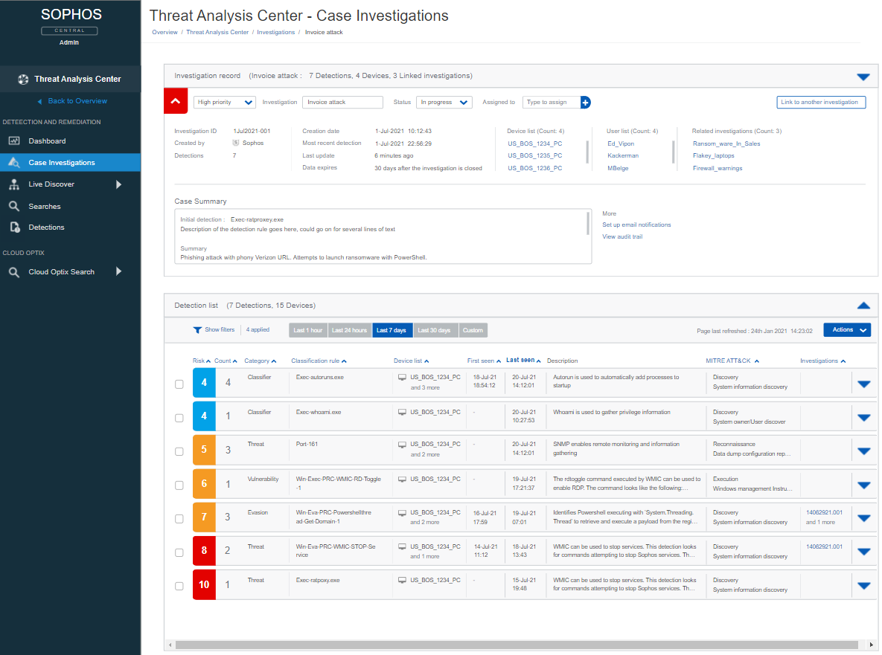

Slide 17
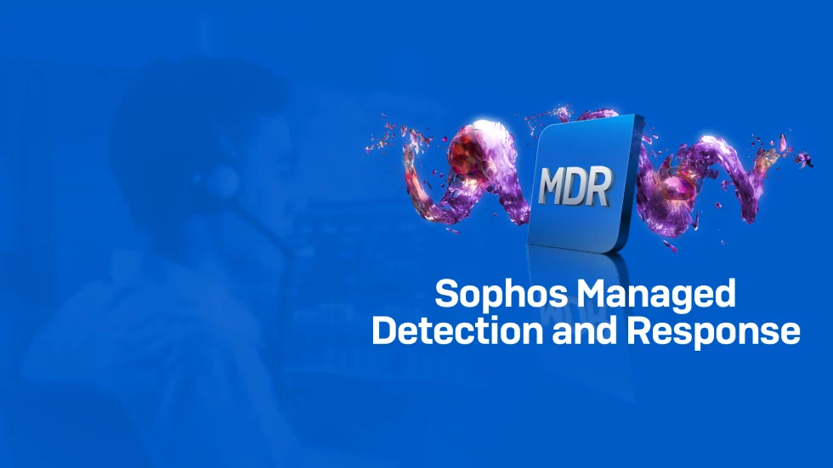

Slide 18


MDR = CyberSecurity-as-a-Service (CSaaS)
Okamžité Security Operations Center (SOC)
24/7 Threat Detection and Response
Expertně vedený lov hrozeb
Schopnosti reakce na incident v plném rozsahu

Slide 19
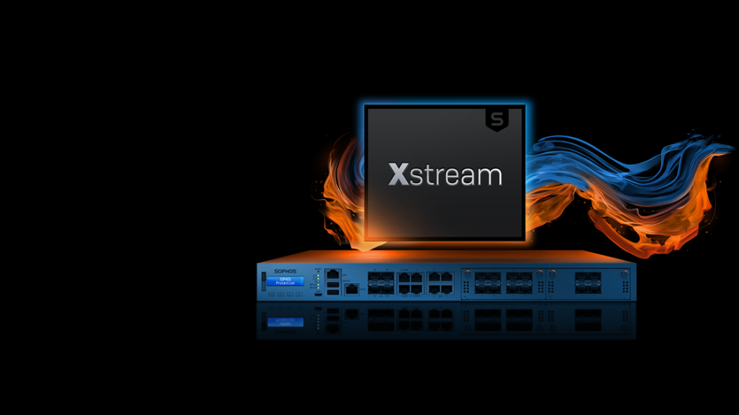
Sophos
XGS
Next-Gen
Firewall

Slide 20

Security funkcionality
* Zabezpečení síťové komunikace
* Zabezpečení přístupu na internet
* Zabezpečení E-mailové komunikace
* Zabezpečení Webových serverů
* Pokročilé funkce zabezpečení proti moderním útokům
* Připojování koncových uživatelů (VPN)

Slide 21
VPN = slepá důvěra
uživatel
Plný přístup do sítě
* Identita uživatele není ověřena
* Stav zabezpečení zařízení není ověřeno
* Plný přístup k síti = zvýšená možnost šíření útoku

Slide 22

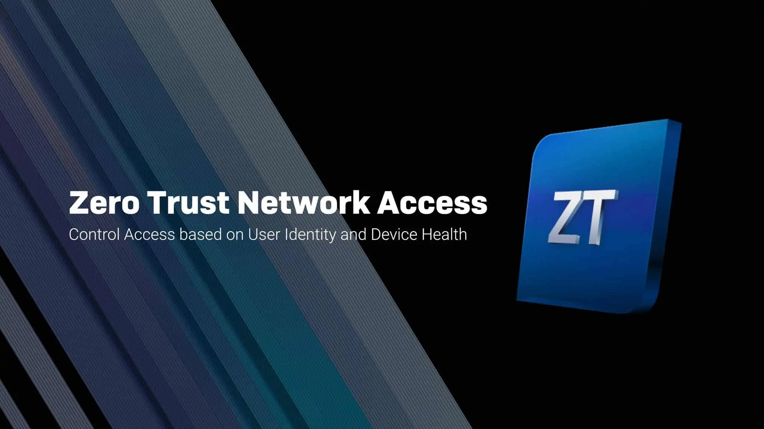

Slide 23

Zero Trust Network Access (ZTNA)
Users
APPS/DATA
Sophos Central ZTNA:
* Uživatelé se připojují ke konkrétním aplikacím
nebo datům
* Neustálé ověřování stavu zařízení a uživatele
* Výrazně snižuje šíření potenciálního útoku
Notes:
With Zero Trust Network Access . Remote workers are no longer implicitly trusted, they and their device have to earn trust constantly….
<adv>
Another fundamental difference is that ZTNA only connects a user to a very specific application or system. NOT the whole network. So in this example, you can see this remote users can access an application in AWS and another on the corporate network, but nothing else.
It really should be called Zero Trust Application Access, not Network Access… as it only grants access to individual applications.

Slide 24
ZTNA = výrazně zvýšení zabezpečení přístupů uživatelů
Users
APPS/DATA
V případě útoku na počítač je PC zablokováno
=
Útok se nerozšíří na další PC/Servery
Notes:
And Now, with ZTNA, if a device becomes compromised by an attack, policy can prevent it from connecting to corporate networked applications and data, effectively preventing lateral movement and attacks from getting a foot-hold on the network.
<adv>
ZTNA provides much better security than remote access VPN. Not only is it removing vulnerable old VPN client software off the user’s device, but it’s incorporating device health into connection policy, AND it’s only connecting users to a very specifc resource – not the whole network… giving threats no where to go.
So that’s a very brief overview of Zero Trust.

Slide 25

Zabezpečení e-mailové komunikace

Slide 26

E-mailové hrozby
Malware ve spamech
odcizení uživatelských přístupů
Podvržení identity
Man-in-the-Middle (MitM) útoky
(„odposlouchávání“ komunikace a manipulace s ní)
kompromitace e-mailového účtu
Phishing (podvodné e-maily sloužící k odcizení údajů)

Slide 27






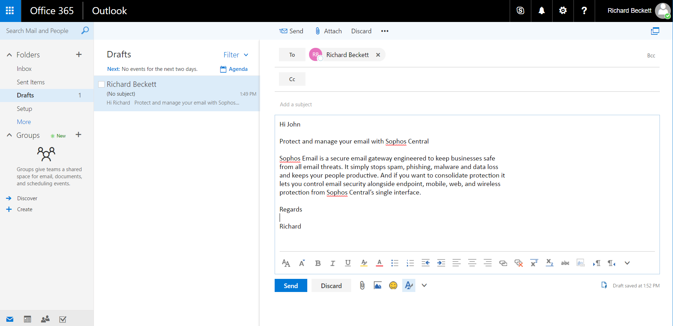


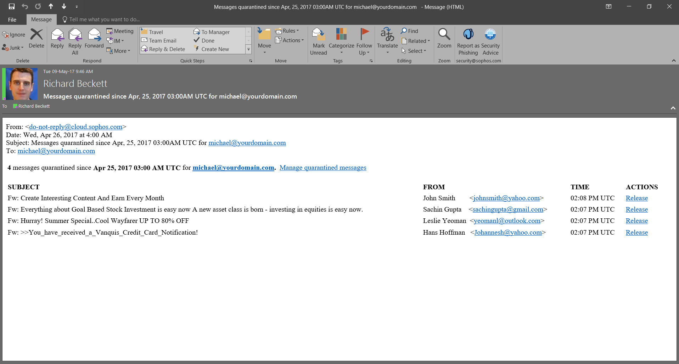

Sophos Central Email
Odesílatel
Příjemce
Tok příchozích e-mailů
Notes:
A funguje to takto
Pokud poskytovatel cloudových e-mailových služeb, jako je Microsoft 365*, utrpí další výpadek…
Klikněte
…e-maily jsou automaticky zařazeny do fronty v Sophos Email Gateway
Klikněte
...A dokud bude výpadek pokračovat, může koncový uživatel k těmto e-mailům přistupovat prostřednictvím nouzové schránky na svém samoobslužném portálu.
Klikněte
Poté, jakmile je služba obnovena, jsou e-maily jednoduše doručovány.
Rychlá poznámka: Při spuštění bude tato funkce pouze „pro čtení“ a brzy poté bude přidána možnost „zapisovat“.
Pauza….Klikněte
*Není k dispozici s integrací pravidel Microsoft 365 Mailflow.

Slide 28
Sophos Central Email– ochrana „All in One“
e -mailů
Pokročilé hrozby
Kontroly reputace
Ověření odesílatele
Anomálie hlaviček
Ochrana URL v čase otevření
Sandboxing
Deep Learning
Příchozí zprávy
Anti-spam a antivirus
Delay Queue
Ochrana podvržení
Ochrana po doručení
Kontinuita e-mailu
Příchozí zprávy
Automatická upozornění
E-mailová fronta
Nouzová schránka
Ochrana informací
Příchozí | Odchozí
Prevence ztráty dat a kontrola obsahu
TLS a Push-based Encryption
Notes:
Samotné balíčky nabízejí ochranu vše v jednom – a my si projdeme jednotlivé vrstvy. Projdu si všechno a pak se vrátím k některým klíčovým oblastem.
Mezi základní funkce antispamu…
Máte ověření odesílatele a kontroly zobrazovaných jmen – včetně SPF, DKIM a DMARC – tyto blokují podvodné e-mailové adresy před doručováním spamu a phishingových e-mailů
antivirové zabezpečení pak přesně předfiltruje provoz, takže našim službám pokročilé ochrany před hrozbami jsou odesílány pouze podezřelé soubory
[C lick]
Mezi tyto služby patří…
Ochrana adres URL v době kliknutí – kde přepisujeme všechny e-mailové odkazy – abychom zablokovali škodlivé adresy URL, než se dostanou do doručené pošty zaměstnanců – a znovu je kontrolujeme v doručené poště v době, kdy na ně někdo klikne, abychom se chránili před opožděnými útoky
Pak tu máme Sophos Sandstorm, náš cloudový sandbox – který využívá umělou inteligenci k zastavení nejnovějších známých i neznámých malwarových hrozeb – včetně ransomwaru – odpalujících tyto podezřelé soubory v prostředí virtuálního počítače.
Ochrana před předstíráním jiné identity je nejnovějším přírůstkem do této řady – a právě zde analyzujeme e-mailové domény používané při phishingových útocích, hledáme známky pokusů o předstírání identity VIP a názvu značky a dále analyzujeme předmět a obsah těla z hlediska tónu a jazyka pomocí nebo neuronová síť hlubokého učení.
Ochrana po doručení pro nepřetržité sledování poštovních schránek Microsoft 365 prostřednictvím připojení API – Automatické odstranění phishingových e-mailů obsahujících nově infikované adresy URL, jakmile se změní stav hrozby
[C lick]
Dále zajišťujeme, aby vaši uživatelé zůstali produktivní během jakéhokoli výpadku e-mailu v cloudu – s kontinuitou e-mailu
Protože e-mailová brána Sophos prohledává poštu na hrozby, než se dostane ke službám, jako jsou poštovní servery Microsoft 365, můžeme tuto poštu zařadit do fronty, abychom zajistili, že se nikdy neztratí.
Nouzová schránka pak může koncovým uživatelům poskytnout přímý přístup k tomuto e-mailu ve frontě, aby zůstali produktivní.
[C lick]
A konečně – ochrana citlivých informací
S DLP a Content Control – to vám umožňuje filtrování příchozích a odchozích zpráv pro konkrétní typy souborů a klíčová slova v předmětu e-mailu, obsahu zpráv a názvech souborů – abyste zabránili ztrátě dat
A nakonec Šifrování – Převod standardního e-mailu do zašifrovaného PDF s přílohami – odeslaného přímo do doručené pošty příjemce. Se zabezpečeným portálem odpovědí
Dohromady je to kompletní balíček a vše je zahrnuto v jediné e-mailové pokročilé licenci Sophos pro větší jednoduchost.

Slide 29

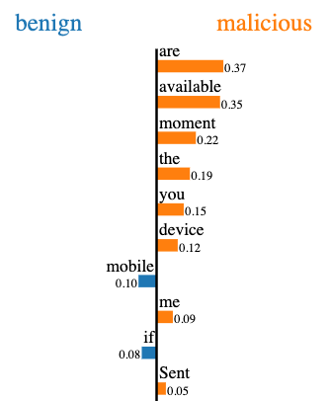
Jak modely Sophos AI zastaví BEC podvody
Nejmodernější modely zpracování přirozeného jazyka (NLP).
Chápejte slova spíše v kontextu než jednotlivě
Extrahujte pojmy jako „naléhavost“ a „žádání o něco“
Kombinujte s atributy e-mailu včetně domény a seznamu příjemců
Duben 2021, vylepšení neanglického jazyka
Notes:
Business email compromise (BEC) is a type of email cyber crime scam in which an attacker targets a business to defraud the company.
A zde můžete vidět něco z té umělé inteligence při práci, kde naše nejmodernější zpracování přirozeného jazyka (NLP) modeluje, které je schopné porozumět slovům v kontextu spíše než jednotlivě. Extrahujte pojmy jako „naléhavost“ a „žádání o něco“ něco, co náš model CATBERT AI dokázal sám identifikovat, a naučit se je propojit s phishingovými e-maily.
Tyto modely jsme dále rozšířili o některé další funkce, které jsou specifické pro e-mail – včetně toho, zda odesílatel a příjemce sdílejí stejnou doménu, velikost seznamu příjemců a počet osob v poli CC – abychom efektivně odhalit podvody BEC.
Stojí za zmínku, že jsme nemuseli trénovat model, aby detekoval „naléhavost“ v těchto e-mailech – pomocí architektury transformátoru v kombinaci s řadou příkladů phishingových e-mailů dokáže model CATBERT AI identifikovat koncept „naléhavosti“ na své vlastní a naučte se je propojit s phishingovými e-maily.

Slide 30
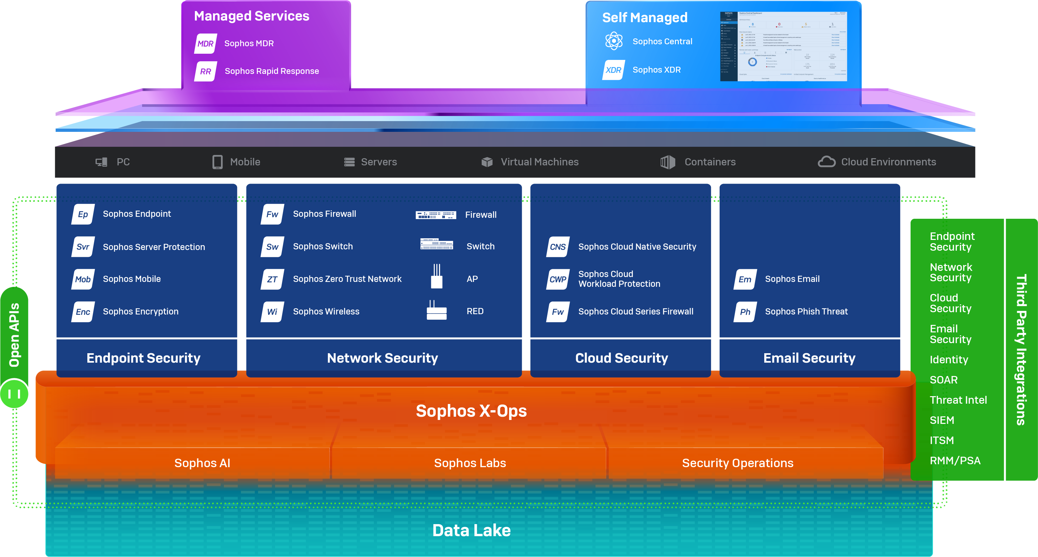
Notes:
Adaptive Cyber Security Ecosystem – ACE#
Vision: We want to be able to treat any source of data as a sensor that produces data that comes into an analytics platform.
Software + Hardware + Services -> Starting point (Hybrid models)
Openness of ecosystem -> moving even more in that direction
Representation of all the data sources we work with today
Approx 4 years building with a vision:
The analytics then run a set of logic (Called workers)
Deterministic – Sophos Labs
Chief Scientist – AI/ML
Security Operations – MDR – New detections that are easy to produce
Sophos hardware and software feeds
APIs to integrate with this data
Launched over a year ago as a basis of our XDR and MTR products
Continued to build on it.
WHITE=Now (Azure,AWS,GCp=Cloud Optix platform feeding EDR,XDR,MTR)
Completed O365
Grey=Near term additions
Intent = Ingest any customer data sources
API, collectors, normalization, interpret, detection, analyst (search)
Right side: Sector integrations by category
Technology Alliance Program = Solve as many real world problems as we can for our customers
Recently launched Sophos Technology Alliances Program (TAP)
Strong pipeline of additional integrations, both Sophos-led and third-party-led
Six current APIs classes addressing management, threat hunting, event consumption, response actions, and more
Aggressive API roadmap through FY22

Slide 31






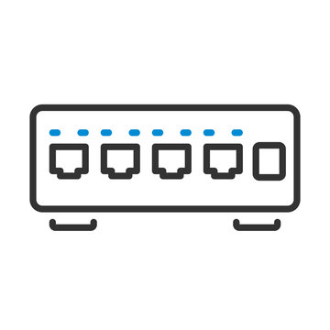



Slide 32
Děkuji za Vaši pozornost
…pokud Vás zajímá více informací,
připojte se na naše pravidelné webináře:
www.awinit.cz → Akce → Webináře

Slide 33
www.awinit.cz → Akce → Webináře
27. 2. 2024 10:00 – 11:00 Sophos Firewall: Akcelerovaná brána nové generace
27. 2. 2024 13:00 – 14:00 Greycortex Mendel: Monitoring a analýza síťového provozu
29. 2. 2024 10:00 – 11:00 Sophos Intercept X: Oceňovaná ochrana koncových bodů
29. 2. 2024 13:00 – 14:00 Arcserve OneXafe a UDP: Zálohování a datová dostupnost
5. 3. 2024 10:00 – 11:00 Sophos Managed Detection Response (MDR)
5. 3. 2024 13:00 – 14:00 Sophos Zero Trust Network Access (ZTNA)
7. 3. 2024 10:00 – 11:00 Sophos Central E-mail: Zabezpečení e-mailové komunikace
7. 3. 2024 13:00 – 14:00 WhatsUp Gold: Efektivní monitoring služeb

